Slide 1
Progetto Sistemi Informativi
Corso di laurea in ingegneria informatica e delle tecnologie dell’informazione
Studente
Monica Micucci 57122

Slide 2
Introduzione
Il presente lavoro ha come obiettivo la realizzazione di panorama stitchings a partire da una sequenza di tre o più immagini sulle quali viene effettuata una determinata procedura algoritmica.
L’algoritmo viene implementato utilizzando la libreria software open source OpenCV insieme al linguaggio di programmazione Python e l’ambiente di sviluppo Google Colaboratory.

Slide 3
Fasi dell’algoritmo
L’algoritmo è costituito da quattro fasi:
1.Detection: identificare i punti di interesse
2.Feature description: estrarre un insieme di descrittori di feature che circondano
ogni punto di interesse
3.Feature matching: determinare la corrispondenza tra i descrittori in due immagini
4.Alignment images : le immagini vengono allineate ottenendo un panorama

Slide 4
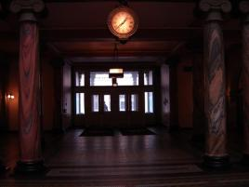
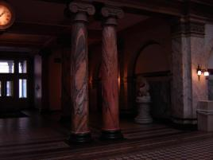
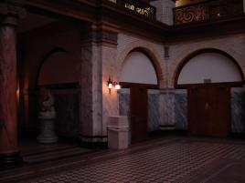
Immagini utilizzate
Le sequenze di immagini utilizzate sono le seguenti:
https://stackoverflow.com/questions/9250349/opencv-stitching-more-than-2-images

Slide 5
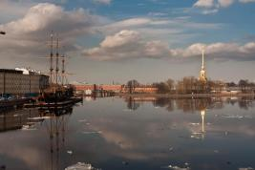
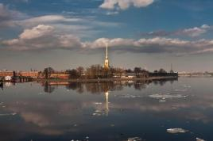
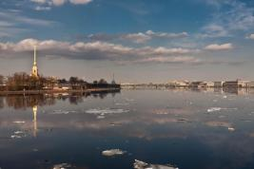
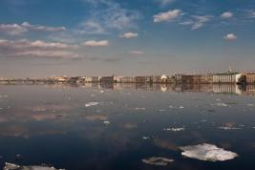
Immagini utilizzate
https://github.com/opencv/opencv_extra/tree/master/testdata/stitching

Slide 6
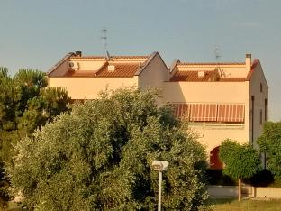
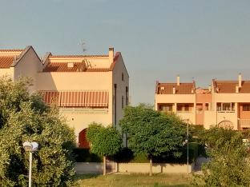
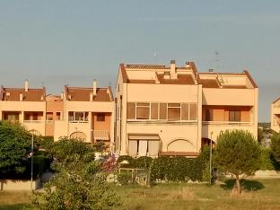
Immagini utilizzate

Slide 7
Feature Detection-Description
Le immagini caricate attraverso l’istruzione imread, sono sottoposte inzialmente ad un operazione di feature detection e description
Per tale operazione è stato utilizzato l’algoritmo SIFT(Scale Invariant Feature Transformation)

Slide 8
Proprietà di SIFT
Veloce ed efficiente: può essere eseguito in tempo reale
Può gestire le modifiche nel punto di vista: fino a 60 gradi nella rotazione del piano
Può gestire cambiamenti significativi nell'illuminazione
Estensibilità: può essere facilmente esteso ad un’ampia gamma di differenti tipi di features
Quantità: molte features possono essere generate anche per piccoli oggetti

Slide 9
Procedura generale
Scale-space extrema detection: identifica le posizioni e le scale che possono essere assegnate ripetutamente sotto diverse rappresentazioni della stessa scena o oggetto.
Keypoint localization: adattare un modello per determinare la posizione e la scala. Seleziona i punti chiave in base a una misura di stabilità
Orientation assignment: calcola i migliori orientamenti per ciascuna regione di punti chiave
Keypoint description: usa i gradienti di immagine locali alla scala e alla rotazione selezionate per descrivere ogni regione di punti chiave

Slide 10
Utilizzo di SIFT in Colab
Per utilizzare SIFT in Colab è stato eseguito in una nuova cella il seguente comando:
Tale versione di opencv-contrib-python ha SIFT abilitato.
Successivamente eseguire il comando restart runtime
Ripetere le operazioni descritte ogni volta che si accede al file Progetto.ipynb

Slide 11
Feature Matching
Per individuare le corrispondenze tra descrittori è stato utilizzato un matcher di tipo Brute-Force
Tale matcher è semplice: prende il descrittore di una feature nel primo insieme e è viene confrontato con tutte le altre features nel secondo insieme attraverso un calcolo della distanza. E il più vicino viene restituito.
Per ottenere le migliori k corrispondenze si utilizza BFMatcher.knnMatch (), dove k=2
in modo da applicare il ratio test.

Slide 12
Ratio Test
Il ratio test è un algoritmo che confronta le features tra le immagini attraverso una misura di distanza euclidea. Minore è la distanza, migliori sono le corrispondenze.
Le features abbinate vengono quindi determinate impostando una soglia per il valore della distanza: se la soglia è troppo alta ci saranno più falsi positivi, al contrario se è troppo bassa ci saranno troppi falsi negativi.
La soglia scelta in questo caso è 0.7.

Slide 13
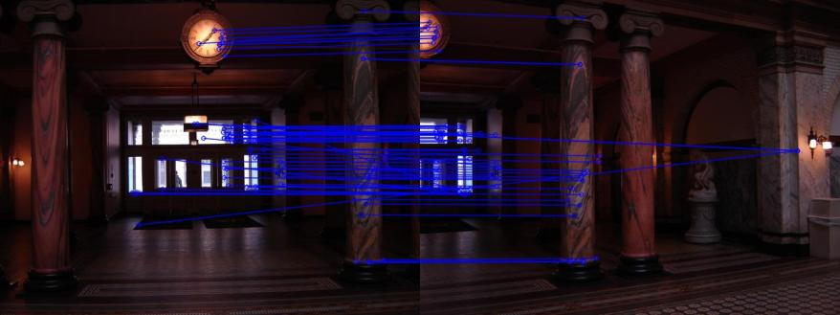
Risultato Matching
Prima sequenza:

Slide 14
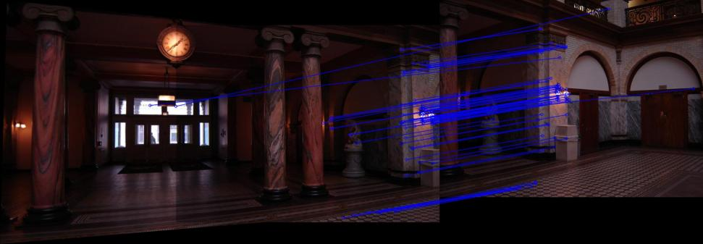
Risultato Matching

Slide 15
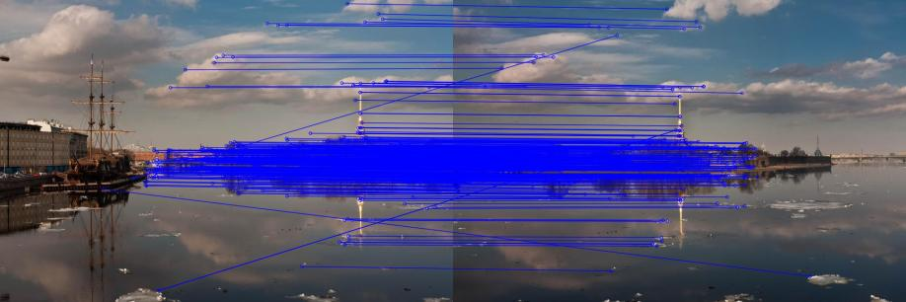
Risultato Matching
Seconda sequenza:

Slide 16
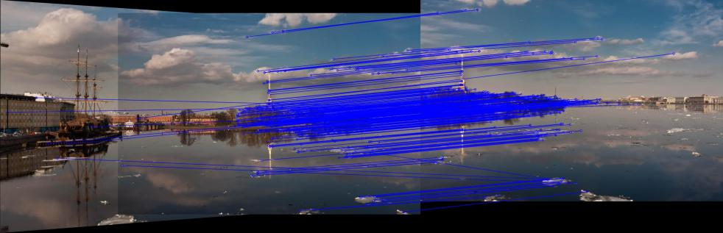
Risultato Matching

Slide 17
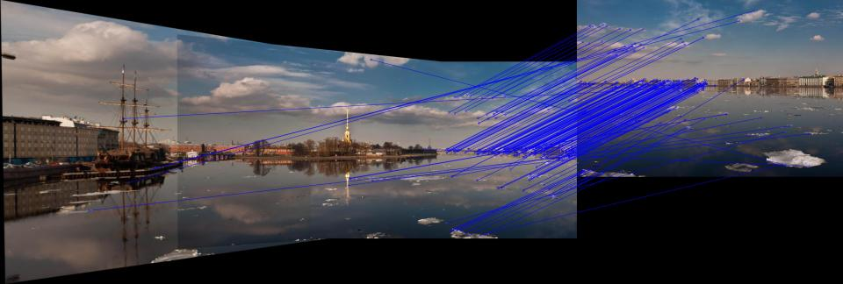
Risultato Matching

Slide 18
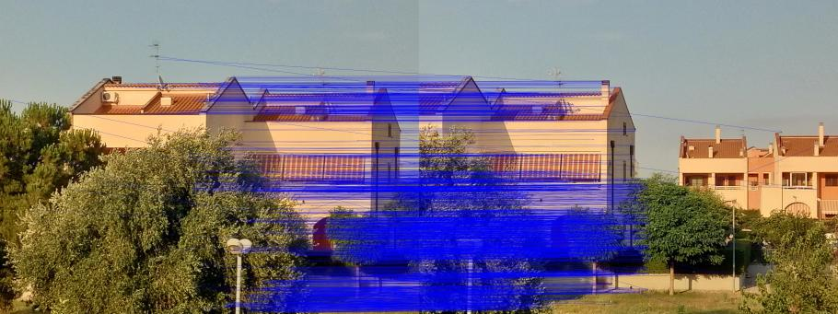
Risultato Matching

Slide 19
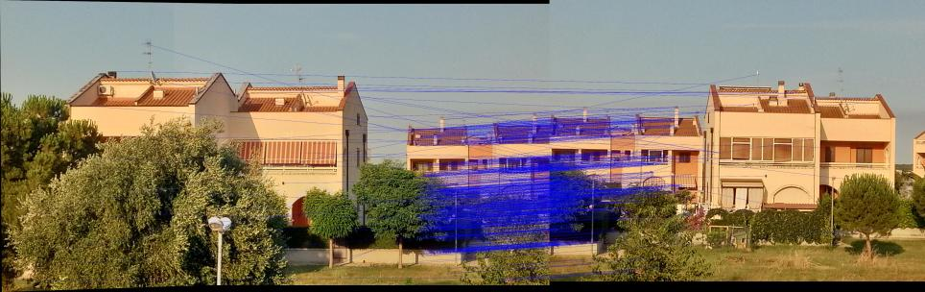
Risultato Matching

Slide 20
Image Stitching: Homography
L’omografia rappresenta una trasformazione in grado di mappare punti x_{i} di un piano in punti di un altro piano x_{i}’.
Tale trasformazione si esprime tramite il prodotto dei punti per una matrice H 3x3 tale che H*x_{i}= x_{i}’
Mette in relazione le coordinate dei pixels in due immagini
Quando si applica a tutti i pixel, la nuova immagine è una versione deformata dell’immagine originale

Slide 21
Calcolo dell’omografia
La matrice omografica viene calcolata attraverso la funzione cv2.findHomography() che prende in input gli insiemi di punti da entrambe le immagini: punti di origine(srce_pts) e punti di destinazione(dste_pts)
Per calcolare l’omografia è stato utilizzato RANSAC per eliminare corrispondenze errate
La funzione restituisce anche una mask che specifica i punti inliers, ovvero punti a cui sono associate corrispondenze corrette, e i punti outliers
Attraverso la funzione cv2.perspectiveTransform(), si applica la trasformazione prospettica agli angoli della prima immagine

Slide 22
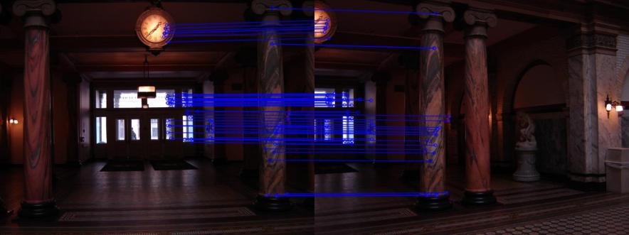
Risultati Matching Inliers
Prima sequenza:

Slide 23
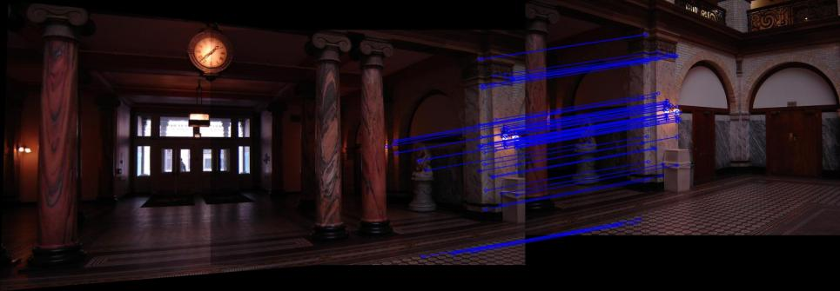
Risultati Matching Inliers

Slide 24
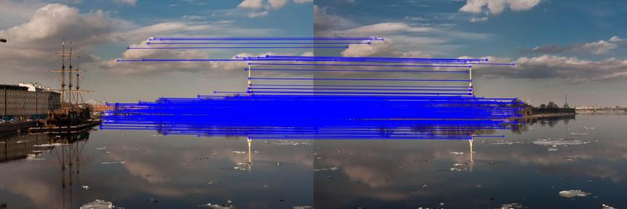
Risultati Matching Inliers
Seconda sequenza

Slide 25
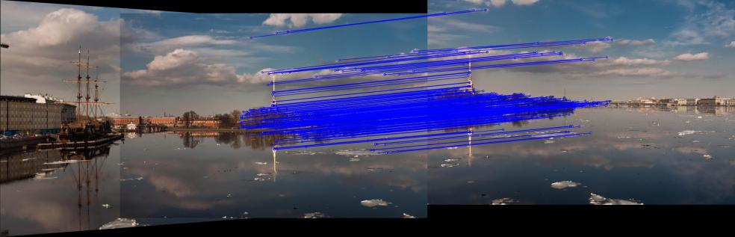
Risultati Matching Inliers

Slide 26
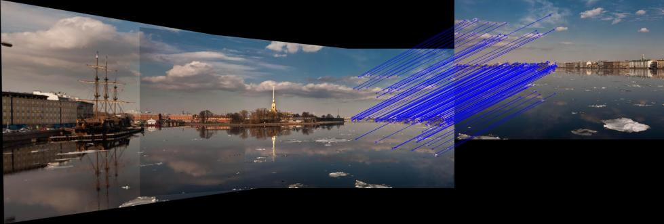
Risultati Matching Inliers

Slide 27
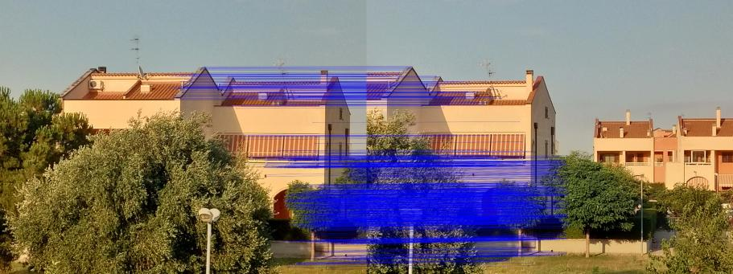
Risultati Matching Inliers

Slide 28
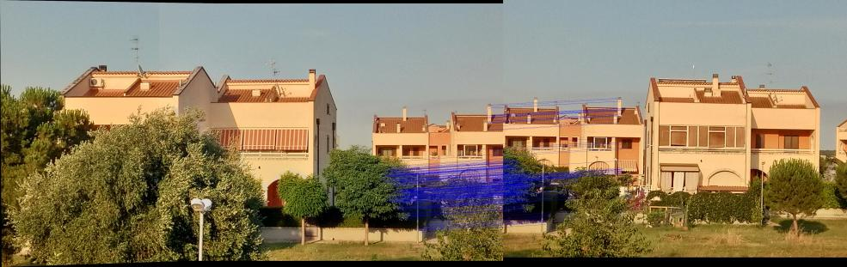
Risultati Matching Inliers

Slide 29
Image Stitching
La funzione warpPerspective(), deforma la prima immagine per allinearla alla seconda in modo da effettuare la cucitura
Tale funzione prende in input la prima immagine, la matrice di omografia moltiplicata per la matrice di traslazione e le dimensioni dell’immagine risultante
Infine l’immagine deformata verrà cucita alla seconda immagine

Slide 30
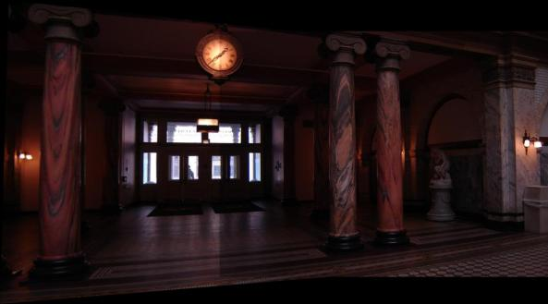
Risultati finali
Prima sequenza

Slide 31
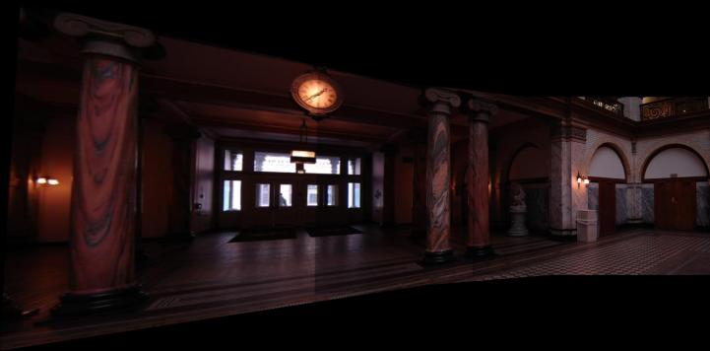
Risultati Finali

Slide 32
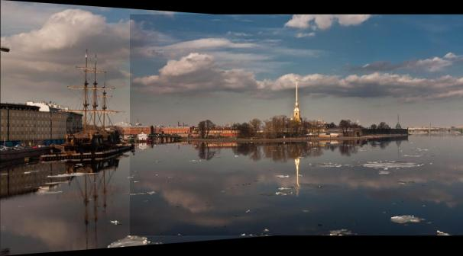
Risultati finali
Seconda sequenza

Slide 33
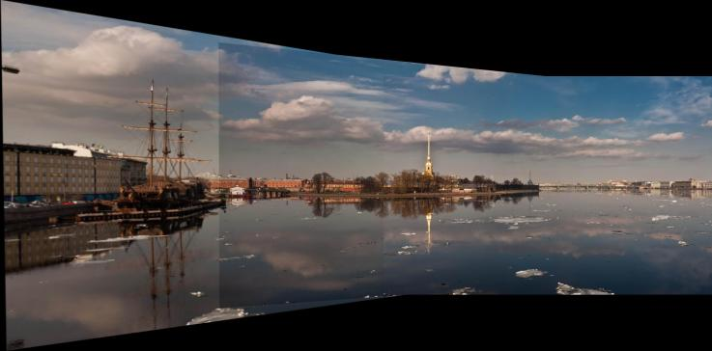
Risultati finali

Slide 34
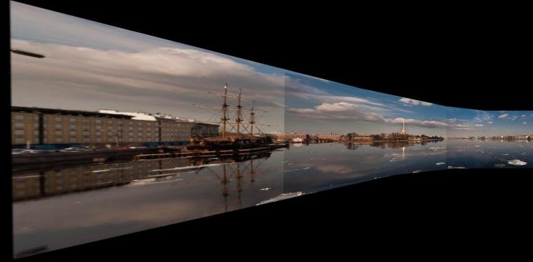
Risultati finali

Slide 35
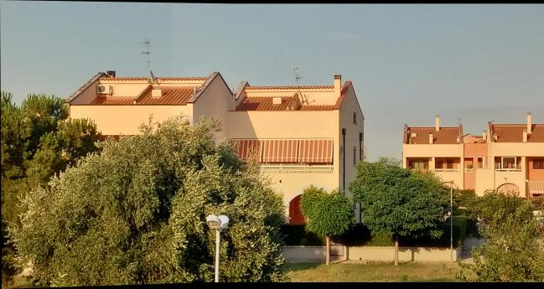
Risultati finali
Terza sequenza

Slide 36
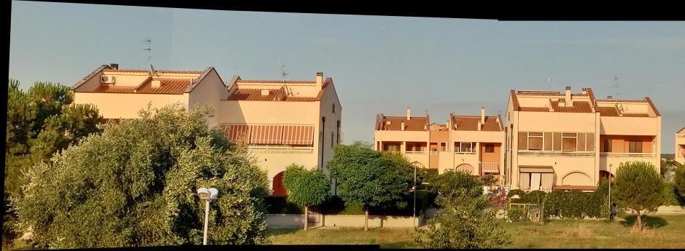
Risultati finali

